Slide 1
Theme-UI
React knihovna

Slide 2
OBSAH
01
02
03
04
CO TO JE?
K ČEMU SLOUŽÍ?
Krátký popis knihovny
Její funkce a využití
JAK NA TO?
UKÁZKA
Jak s ní pracovat a jak ji používat
Stránka vytvořena Theme-Ui

Slide 3
01
CO TO JE?
Krátký popis knihovny
Home

Slide 4
CO TO JE?
Open-source knihovna, k dispozici na GitHubu
Knihovna pro responzivní design a stylizaci webových stránek a aplikací
Vyvíjená v JS a používana hlavně v Reactu
Podporuje formáty CSS, JSON a JSS

Slide 5
02
K ČEMU SLOUŽÍ?
Její funkce a využití
Home

Slide 6
K CEMU SLOUZI?
Využívá technologie CSS-in-JS, která umožňuje vytvářet a přizpůsobovat témata
Definování témat (barvy, font, velikost písma…)
Responzivita pro různá zařízení
Usnadnění práce

Slide 7
03
JAK NA TO?
Jak s ní pracovat a jak ji používat
Home

Slide 8

JAK NA TO?
Step numero uno: nainstalovat theme-ui do projektu

Slide 9
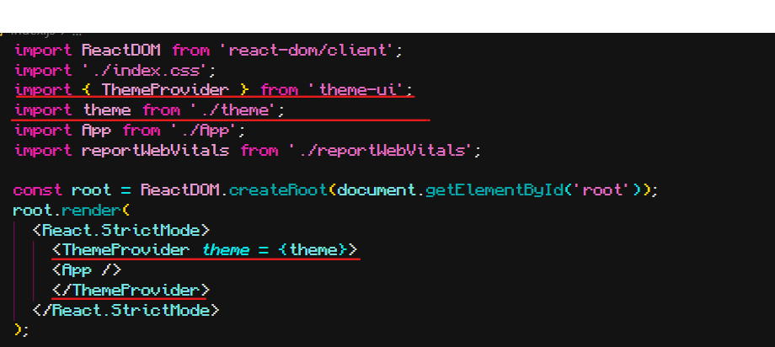
JAK NA TO?
Step numero dos: implementace do index.js

Slide 10
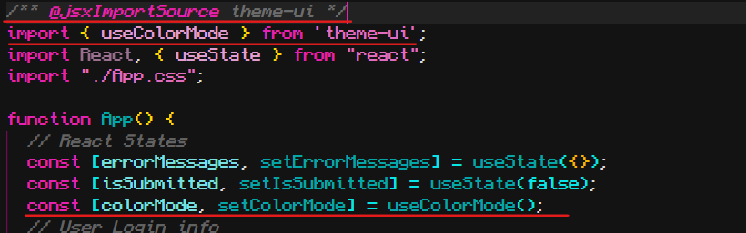
JAK NA TO?
Step numero tres: implementace do App.js

Slide 11
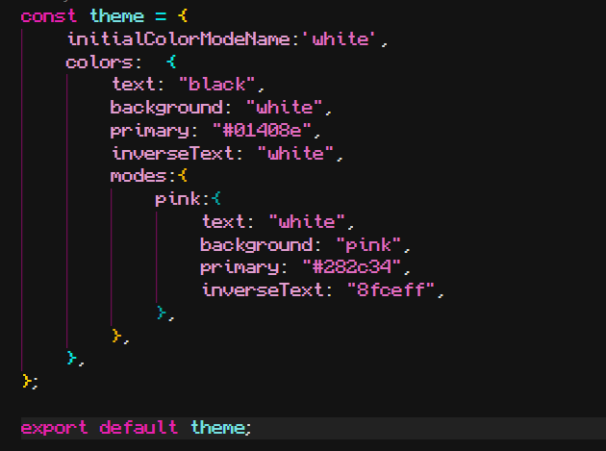
JAK NA TO?
Step numero cuatro: vytvoření theme.js souboru a nadefinování theme

Slide 12
JAK NA TO?
Step numero cinco: button na přepínání mezi tématy

Slide 13
04
UKAZKA
Stránka vytvořena Theme-Ui
Home

Slide 14
OFICIALNI STRANKY THEME-UI
Obsahují návod na použití této knihovny a ukázku
Theme-UI

